Slide 1
Plan media et stratégie marketing

Slide 2
PLAN:
Les insertions publicitaires
Les modifications à faire sur le site web
Annonces sur Google
Campagnes de génération de leads sur Facebook
Emailing
Shooting photos
Concepts vidéos
Experience client sur le showroom
Spots Radio
Mettre en place un CRM
Mettre en place un service SAV
Evénéments

Slide 3
1. Les Insertions publicitaires
Les bonnes raisons pour faire la publicité chez Archi media:
Archi media dispose de deux magazines à fort potentiel:
Le collector des architectes émergents A+E magazine: Un magazine qui fait figurer 45 architectes de moins de 45 ans
Les architectes font partie de la cible de pyxel, donc on aura une grande visibilité auprès d’eux
Les architectes vont garder le magazine chez eux pendant très longtemps, puisque ça représente une fierté pour eux, et donc notre annonce va etre regardée plusieurs fois au fil du temps
Ils disposent aussi du site chantiersdumaroc.ma le 1er magazine de l’actualité du secteur de la construction qui promeut les projets immobiliers au Maroc
Le site semble avoir beaucoup de visites quotidiennes puisqu’ils ont plusieurs espaces pour les annonceurs
Une grande visibilité auprès des promoteurs immobiliers et les sociétés de menuiserie
L’idéal: serait de faire une annonce sur le collector, et une bannière sur le site chantiers du Maroc

Slide 4


chantiersdumaroc.ma
A+E Magazine

Slide 5
2. Les modifications à faire sur le site web
Ajouter une rubrique FAQ
Ajouter L’adresse du showroom de Marrakech
Ajouter le picto de Pinterest
Ajouter ‘Ils parlent de nous’
Témoignages
Open in a new tab for Next app
Blog
S’inscrire à la newsletter
Demander un devis
Film institutionnel
Prendre un RDV
Catalogues à télécharger

Slide 6
Voir les sites suivants:
http://kaialuminium.net/
https://www.separator-maroc.ma/
https://www.kodusdb.com/
https://www.renson-outdoor.com/en-us

Slide 7
3. Annonces sur Google
Google Ads est un programme de publicité en libre service qui permet aux utilisateurs de poster leur publicité en fonction des comportements ou sur des mots clés préalablement définis
L’annonceur paye lorsqu’un internaute clique sur son annonce / lien sponsorisé. Le coût par click est issu de la combinaison de plusieurs facteurs, à savoir les composants du niveau de qualité (taux de clics attendu, pertinence de l’annonce et convivialité de la page de destination) l’enchère au CPC max. et l’impact attendu des extensions et autres formats d’annonces.
Google Ads fournits des résultats immédiats
Google Ads permet un ciblage très précis: Le ciblage peut s’effectuer en fonction de l’objet de recherche des internautes, sa géolocalisation, son langage, le type d’appareil utilisé.
Une autre possibilité consiste à faire du remarketing ou retargeting c’est à dire de cibler les internautes par leur comportement: par exemple choisir de cibler les internautes qui sont passés sur votre site
Adwords permet de démarquer face à ses concurrents
Adwords offre des outils statistiques très avancés

Slide 8
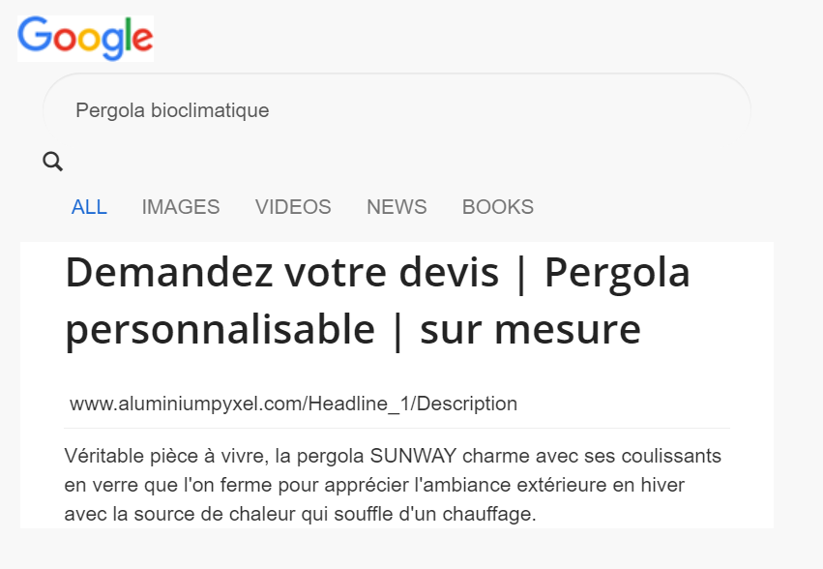
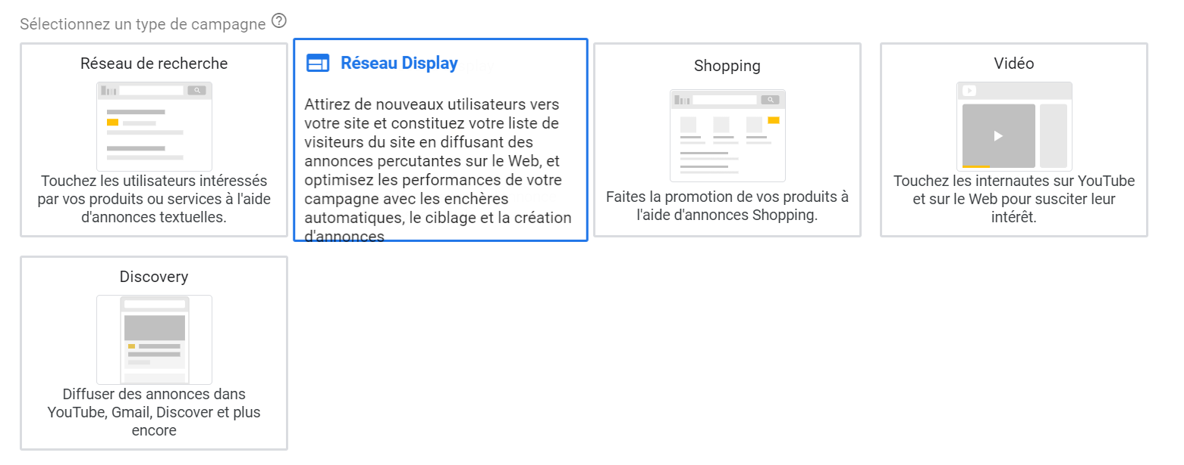
Annonce sur Google
Les différents formats que prend une annonce sponsorisée chez Google Ads

Slide 9
4. Compagnes de génération de leads sur Facebook
Le concept est simple.
Au clic sur votre annonce Facebook, un formulaire pré-rempli avec les coordonnées Facebook de l’internaute s’affiche.
Pour être recontacté par votre entreprise, celui-ci peut alors le compléter, l’envoyer et le tour est joué. L’internaute est resté sur la plateforme Facebook, son expérience a été des plus fluides.
Des formulaires personnalisables selon le besoin

Slide 10

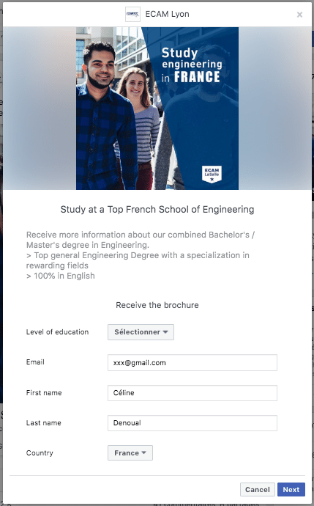
L’annonce telle qu’elle s’annonce sur le fil d’actu
Le formulaire pour la génération de prospects

Slide 11
5. Emailing
Exemples de contenu à employer:
Mettre en avant le produit le plus populaire
Présenter un nouveau produit/nouveau style/nouveau système
Mettre en avant notre SAV, la formation, une certification, expérience showroom: le tout avec des CTAs et des images attractives…
Envoyer les catalogues en soft copie
Un article ou une nouvelle vidéo en ligne
Une infographie qui présente les avantages d’un produit
Promouvoir une action sociale ou environnementale
Des cartes de souhait pour fêtes
Une invitation à un événement, un stand dans un salon…
Une insertion publicitaire ‘ils parle de nous’

Slide 12
Les étapes à suivre pour commencer les campagnes emailing:
  Formaliser les données sous Excel
  Identifier les emails manquants des contacts actuels et les appeler pour leur proposer de recevoir la newsletter
  Créer un formulaire pour collecter les informations des visiteurs des showrooms : Casablanca, Bouskoura et Marrakech

Slide 13


Exemples de Newsletters ABCD

Slide 14



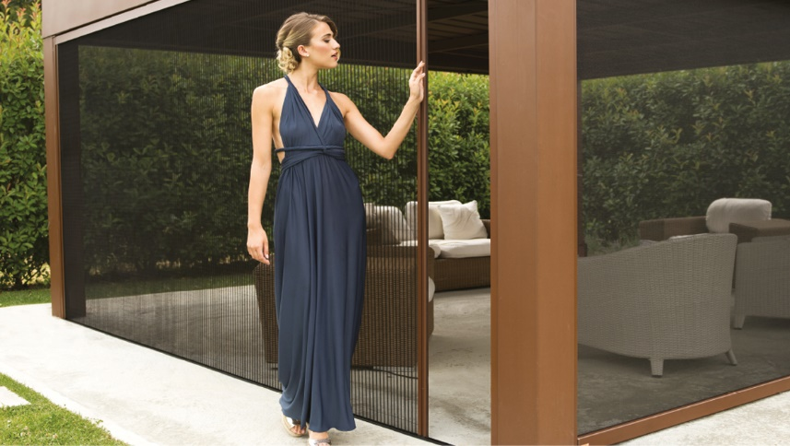
6. Shooting photos
  Choisir un prestataire
  NJA va demander les autorisations pour lancer les sessions
  Demander à Ayoub des projets à prendre en photo
  Demander à Rachid des projets à prendre en photo

Slide 15
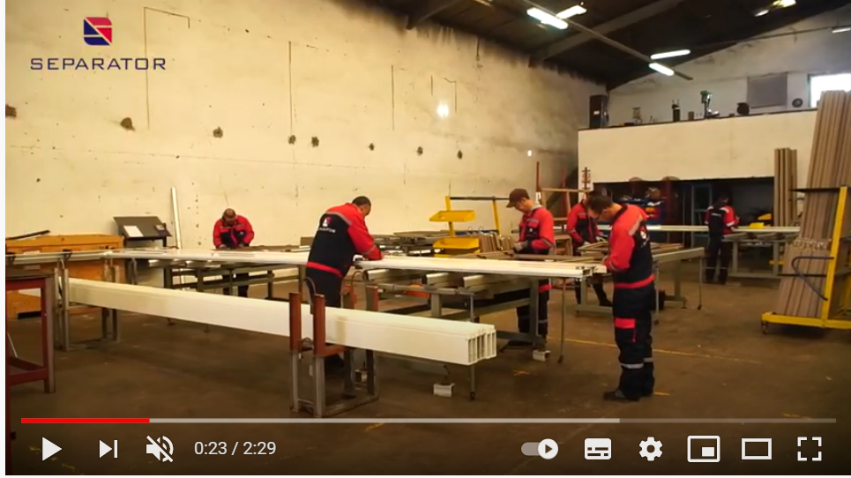
7. Concepts video
Video 1: Video showroom
Video 2: Video atelier: fabrication et livraison
Video 3: Installation de la Pergola
Video 4: Savoir faire et expertise

Slide 16
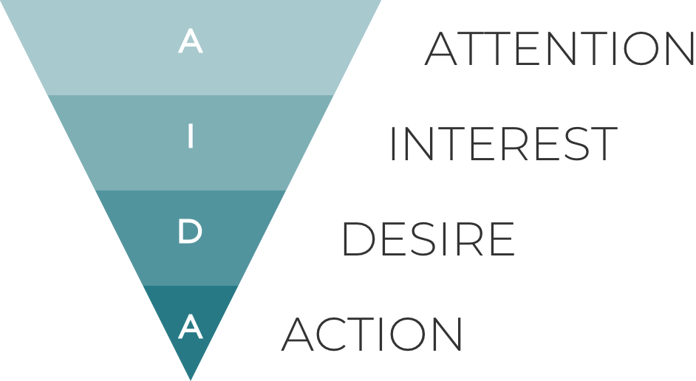
8. L’amélioration de l’expérience client sur le showroom
  Créer un parcours client
  Former les animateurs des showrooms à présenter les produits et à adhérer à la newsletter
  Créer un argumentaire par produit
  Faire le suivi de l’avancement des projets des visiteurs
  Créer process pour faire le suivi client

Slide 17

9. Spots Radio
  52 380 TTC Tous les mois par campagne 43650 HT
  Diptera 42 000 TTC pour le mois de Mai, 35 000 HT

Slide 18
10. Mettre en place un CRM
  Lorsque la base de données clients devient considérable, il importe de trouver la meilleure manière de l’organiser et de hiérarchiser ses informations. C’est tout l’objet des logiciels de CRM. En plus de vous permettre une meilleure gestion de votre relation client, ils offrent quantité d’outils marketing judicieux.
  Il regroupe l’ensemble des dispositifs visant à optimiser la qualité de la relation client, ainsi que des outils marketing précieux pour fidéliser sa clientèle et maximiser son chiffre d’affaires.
  Les avantages du CRM:
  Faciliter l’accès à l’information sur les besoins des clients
  Maitriser la relation avec les clients
  Satisfaire et fidéliser les clients actuels
  Attirer de nouveaux clients
  Améliorer les ventes

Slide 19
11. Mettre en place un service SAV
Un client satisfait du service après-vente recommandera l’entreprise tandis que le client mécontent n'hésitera pas à dégrader sa réputation auprès de son entourage.
Comment construire un service après vente?
1 - Définir les services à apporter et missions (sans omettre les exigences légales)
2 - Construire l'équipe
4 - Former l'équipe
5 - Définir les canaux de communication

Slide 20
12. Évènements
L’organisation d’événements peut être un levier efficace pour faire connaître votre enseigne et attirer des clients:
Idées évènements pour Pyxel:
Journée portes ouvertes: Inviter les menuisiers pour des démonstrations, et formation sur l’installation des produits
Organiser un hackathon en invitant les futures architectes de l’Ena, construire des équipes pour travailler sur des idées innovantes en utilisant l’aluminium.

